Slide 1
Maailma uusin silmin.
Kuva: Aalto-yliopisto

Slide 2
Kolme johtavaa yliopistoa Aalto-yliopistoksi 2010
Aalto-yliopiston yhteisö:
75 000 alumnia,
20 000 opiskelijaa ja
5 000 työntekijää, joista 350 professoreja.
Kuva: Aalto-yliopisto
Aalto-yliopisto syntyi, kun johtavat suomalaiset yliopistot yhdistyivät vuonna 2010
Taideteollinen korkeakoulu
Helsingin kauppakorkeakoulu
Teknillinen korkeakoulu

Slide 3
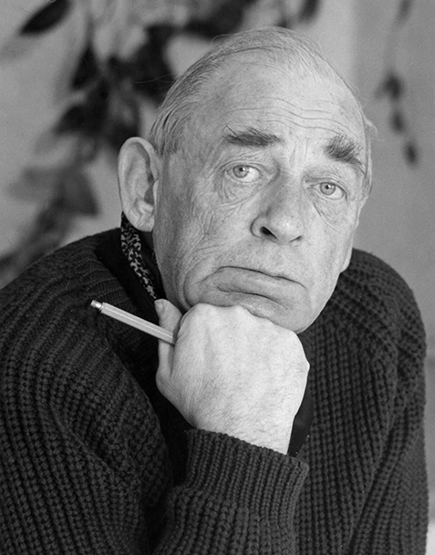
Aalto-yliopisto edustaa monimuotoisuutta ja toisin tekemistä
Nimi on kunnianosoitus yhdelle kansainvälisesti tunnetuimmista suomalaisista, arkkitehti, muotoilija ja akateemikko Alvar Aallolle.
Hän perehtyi teknologian saloihin ja kehitti teollista tuotantoa sekä yritystoimintaa.
Nimi kuvaa erinomaisella tavalla uuden yliopiston ideaa, henkeä, arvomaailmaa ja pyrkimyksiä.
Kuva: Eeva ja Pertti Ingervo/Alvar Aalto
Alvar Aalto (1898–1976)
Notes:
Alvar Aalto (1898–1976)
modernin arkkitehtuurin ja muotoilun edelläkävijä
Aalto-yliopiston alumni, Otaniemen asemakaavan ja Teknillisen korkeakoulun päärakennuksen luoja
perusti Artekin 1935
Massachusetts Institute of Technology (M.I.T.) professori 1946–1948
Suomen Akatemian jäsen ja esimies 1955-1968
(Kuva: Eva ja Pertti Ingervo, Alvar Aalto -museo)

Slide 4
Kohti parempaa maailmaa
Aalto-yliopiston tärkein tavoite on rakentaa parempaa maailmaa. Innostamme ihmisiä rohkeaan uuteen ajatteluun, ennakko- luulottomaan rajojen ylittämiseen ja ongelmanratkaisuun sekä vastuulliseen yhdessä tekemiseen.
Mikään ei ole mahdotonta.
Insinööri-tieteiden korkeakoulu
Kauppa-korkeakoulu
Kemian tekniikan korkeakoulu
Perus- tieteiden korkeakoulu
Sähkö- tekniikan korkeakoulu
Taiteiden ja suunnittelun korkeakoulu

Slide 5
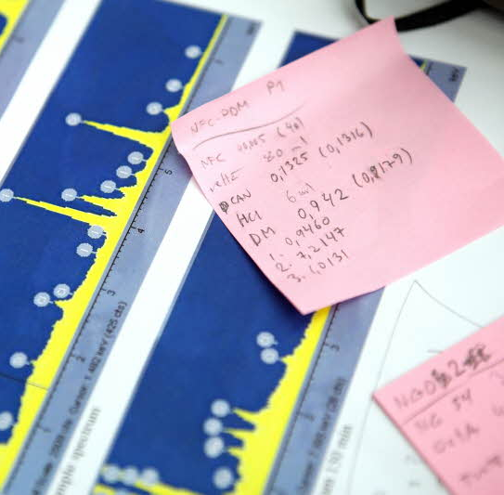
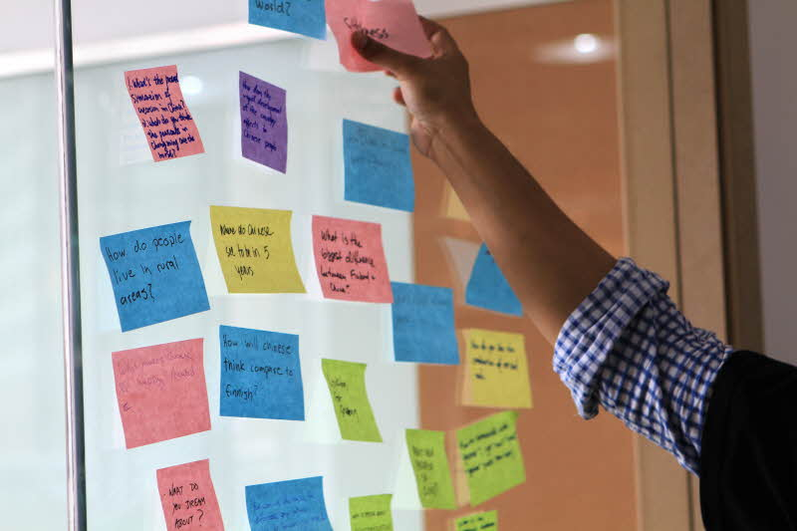
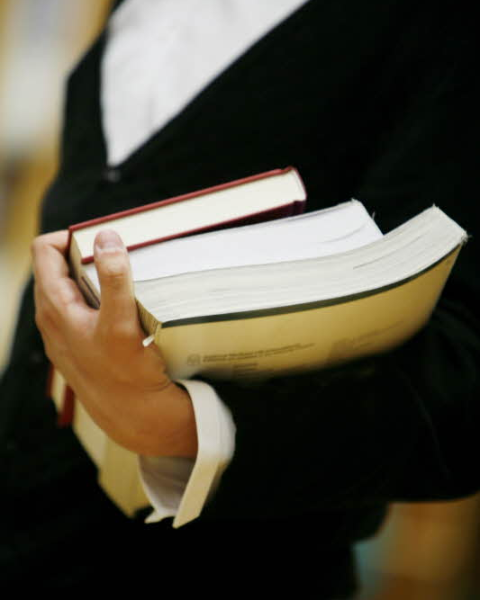
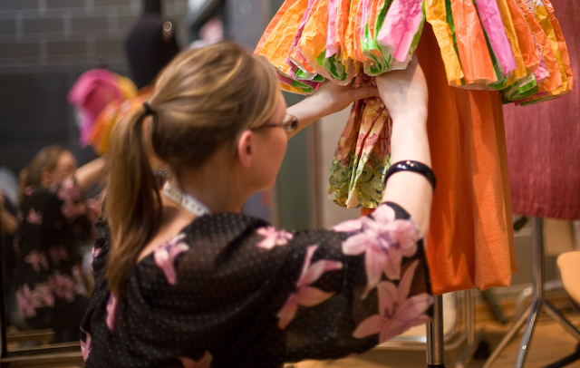
Meillä tiede ja taide kohtaavat tekniikan ja talouden
Kuvat: Aalto-yliopisto

Slide 6
Taiteiden ja suunnittelun korkeakoulu
Kuva: Aalto-yliopisto

Slide 7
Virstanpylväät
1871
Veistokoulu perustetaan
Pro Arte Utili
1973
Yliopisto-status
Yliopiston nimeksi Taideteollinen korkeakoulu
1983
Tutkinnon-uudistus, mahdollisuus suorittaa taiteen tohtorin tutkinto
Yliopisto kehittynyt kansainväliseksi edelläkävijäksi edustamiensa alojen tutkimuksessa
1993
Yliopisto käynnistää panostukset uuden median ja AV-median koulutuksen ja tutkimuksen kehittämiseen
Tuloksena Mediakeskus Lume
2010
Yliopisto-uudistus,
Aalto-yliopisto käynnistyy
2012
Taideteollinen korkeakoulu ja Insinööri-tieteiden korkeakoulun arkkitehtuurin laitos yhdistyvät uudeksi Taiteiden ja suunnittelun korkeakouluksi
Sadas taiteen tohtori

Slide 8
Toimintamme perusta
Olemme arkkitehtuurin, elokuvan, median, muotoilun ja taiteen kokonaisuus, joka tuo tieteellisen ajattelun rinnalle kokemuspohjaisen taiteellisen suunnittelun ja tutkimuksen.
Ihmislähtöisyys on kaiken opetuksen ja tutkimuksen kulmakivi.
Painotamme käytännöllisyyttä ja hyvää muotoilua, joiden avulla luodaan entistä parempia ja vastuullisempia elinympäristöjä.
Jatkamme edeltäjiemme luomaa kansainvälisesti tunnettua osaamista ja olemme vahva ja aktiivinen kansainvälinen toimija.

Slide 9
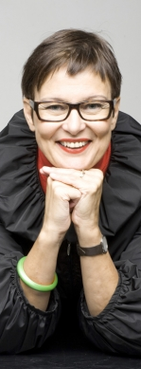
Osaajiamme
Kuvat: Anne Kinnunen, Leena Ylä-Lyly, Liisa Valonen
Tuuli Mattelmäki
muotoilu
Pekka Heikkinen
arkkitehtuuri
Perttu Hämäläinen
media
Helena Hyvönen Dekaani muotoilu
Nora Sternfeld
taide
Aleksi Bardy
elokuva

Slide 10
Tavoitteemme
Opiskelijoistamme tulee taiteen, muotoilun ja arkkitehtuurin uudistajia ja ammattilaisia, joilla on vahvat taiteelliset ja tekniset taidot.
Toimintamme perustuu monitieteiseen ja kansainväliseen opetukseen ja tutkimukseen, ja olemme edelläkävijöitä taiteellisessa toiminnassamme.
Olemme kansainvälisesti tavoiteltu opiskelupaikka ja haluttu kumppani.
Koulumme on aktiivinen yhteiskunnallinen keskustelija ja vaikuttaja kulttuurin kentällä.

Slide 11
Tuloksiamme
Olemme kansainvälinen yhteisö, josta valmistuneista 75 prosenttia työllistyy valmistumisensa jälkeen.
Yhteensä valmistunut yli 100 taiteen tohtoria
Vuonna 2012 Valmistui 12 taiteen tohtoria
Vuonna 2012 valmistui 199 taiteen maisteria
Meillä on opiskelijoita 32 maasta
Opiskelijoista 19 prosenttia on ulkomailta

Slide 12
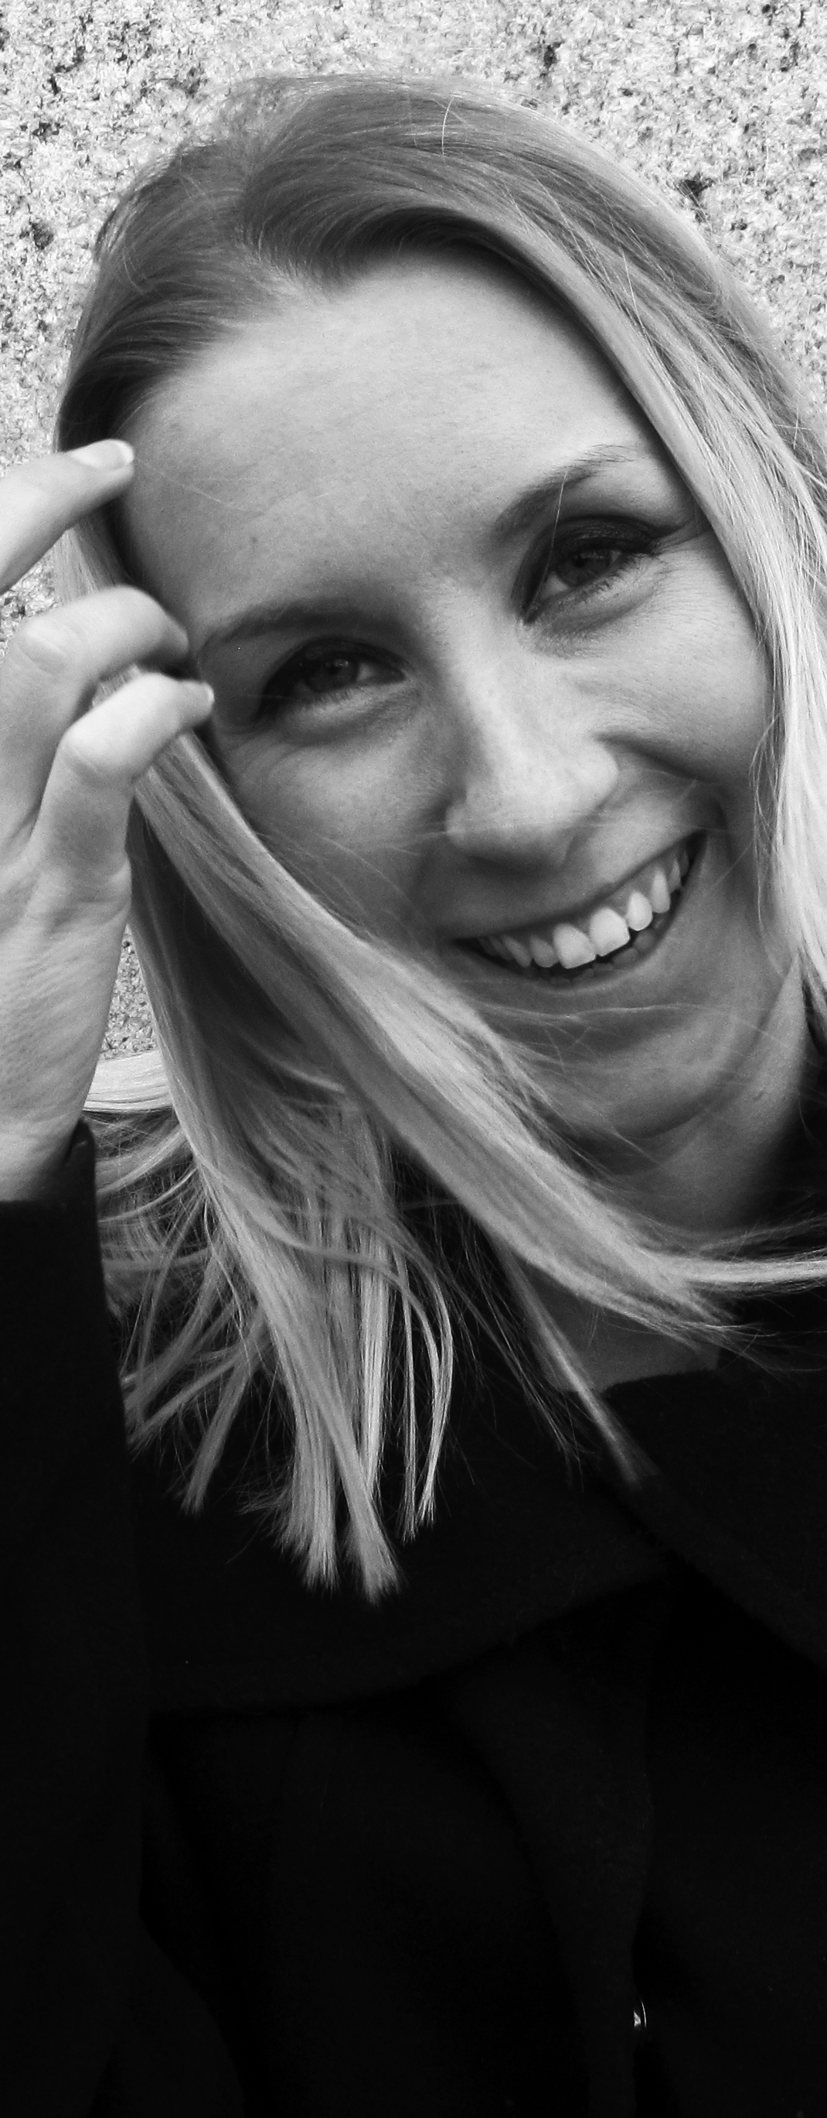
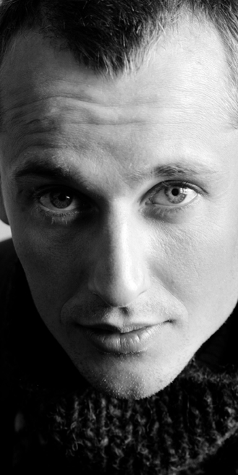
Alumnejamme
Tapio Wirkkala
muotoilu
Lotta Nieminen
graafinen suunnittelu
Satu Maaranen
vaatetus
Tuuli Petäjä-Siren
arkkitehtuuri
Joakim Eskildsen
valokuva
Xiao Yono
muotoilu
Kuvat: Osma Harvilahti, Heini Lehväslaiho,
Ville Sirén, Vappu Tuomisto, www.wirkkala.fi

Slide 13
Kampukset
Kuva: Aalto-yliopisto
Taiteiden ja suunnittelun korkeakoulun laitokset toimivat Helsingin Arabianrannassa ja Aalto-yliopiston ydinkampuksella Espoon Otaniemessä.
Aalto-yliopiston yhteinen kampus Otaniemessä valmistuu vuonna 2016.
Tavoitteena on rakentaa Otaniemen kampuksesta vuorovaikutteinen ja vilkas tutkimus- ja oppimisympäristö ja luoda perusta tulevaisuuden yliopistokaupungille.

Slide 14
Laitokset ja koulutusohjelmat
Kuva: Aalto-yliopisto

Slide 15
Taiteiden ja suunnittelun korkeakoulu
Yhteisössä on:
2 506 perustutkinto-opiskelijaa
357 jatko-opiskelijaa ja
515 henkilöstön jäsentä
Arkkitehtuurin laitos
Elokuvataiteen ja lavastustaiteen laitos
Median laitos
Muotoilun laitos
Taiteen laitos
Taiteen laitoksen Porin yksikkö
Mediakeskus Lume
Media Factory

Slide 16
Vahvuutena monialainen koulutustarjonta
Korkeakoulu tarjoaa 12 kandidaatinohjelmaa ja 23 maisteri-ohjelmaa, joissa opetus on laaja-alaista ja kansainvälistä.
Yhteistyö eri koulutusohjelmien ja muiden yliopistojen välillä on kiinteää ja toimiva yhteys työelämään vahvistuu käytännöllisten yritysyhteistyöprojektien kautta.
Meiltä valmistuu vaativan taiteellisen ja teknisen ammattitaidon hallitsevia muotoilijoita, muotoilujohtajia, elokuva-, lavastus- ja valokuvataiteen ammattilaisia, arkkitehtejä, taiteen opettajia, kuvataiteen ammattilaisia, taidekäsityön mestareita, taiteen ja nykytaiteen tutkijoita, sisustusarkkitehteja ja trendianalyytikkoja.

Slide 17
Tutkinnot
Hakeminen ja ohjeet: aalto.fi/studies
Taiteen kandidaatin tutkinto
Tekniikan kandidaatin tutkinto
12 kandidaatin koulutusohjelmaa
Taiteen maisterin tutkinto
Arkkitehdin tutkinto
Maisema-arkkitehdin tutkinto
23 maisterin
koulutusohjelmaa
Tekniikan lisensiaatin tutkinto
Taiteen tohtorin tutkinto
Tekniikan tohtorin tutkinto (arkkitehtuuri)
Filosofian tohtorin tutkinto
Taiteiden ja suunnittelun tohtoriohjelma
Notes:
1. elokuuta 2012 lähtien: Taiteiden ja suunnittelun tohtoriohjelma

Slide 18
Muotoilu
Kalustesuunnittelu
Keramiikka ja lasitaide
Taideteollinen muotoilu
Tekstiilitaide
Teollinen muotoilu
Tilasuunnittelu
Sisustusarkkitehtuuri ja huonekalusuunnittelu
Vaatetussuunnittelu ja pukutaide
Kuva: Aalto-yliopisto
Aalto-yliopiston yhteiset ohjelmat:
Creative Sustainability
International Design Business Management (IDBM)

Slide 19
Arkkitehtuuri
Arkkitehtuurin koulutusohjelma
Maisema-arkkitehtuurin koulutusohjelma
Kuva: Aalto-yliopisto

Slide 20
Taide
Kuvataide
Kuvataidekasvatus
Taiteen kuratointi ja näyttelypedagogiikka
Ympäristötaide
Visuaalinen kulttuuri
Creative Business Management
ePedagogy Design – Visual Knowledge Building
Kuva: Aalto-yliopisto

Slide 21
Media
Graafinen suunnittelu
Valokuvataide
Medialaboratorio
Uusi media
Pelisuunnittelu ja –tuotanto
Äänisuunnittelu
Kuva: Aalto-yliopisto

Slide 22
Elokuva- ja lavastustaide
Kuva: Aalto-yliopisto
Elokuvataiteen koulutusohjelma
Elokuvaus Leikkaus Ohjaus Dokumentaarinen elokuva Tuotanto Käsikirjoitus Äänisuunnittelu
Lavastustaiteen koulutusohjelma
Elokuva- ja televisiolavastus Näyttämölavastus Pukusuunnittelu

Slide 23
Tutkimus
Kuva: Aalto-yliopisto

Slide 24
Olemme tutkimuksen edelläkävijä
Tutkimuksemme on monipuolista tieteen, taiteen ja muotoilun vuorovaikutukseen perustuvaa tutkimusta.
Tutkimuksen pääalueita ovat muotoilu, media, taide ja arkkitehtuuri. Kestävä kehitys on niitä yhdistävä teema.
Muotoilun ja median alan tutkimuksemme on maailmanluokkaa, ja taiteen ja arkkitehtuurin alalla vahvaa kansainvälisessä mittakaavassa.
Olemme tutkimustoiminnassamme kiinnostava ja haluttu kansainvälinen edelläkävijä. Tohtorikoulutusohjelmaamme hakijoista yli puolet on ulkomaisia.

Slide 25
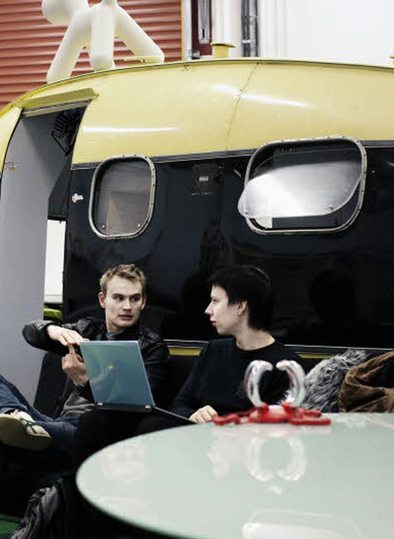
Keskeisiä tutkimusalueitamme
Living+ Parempien, ihmislähtöisten elinympäristöjen rakentaminen
Digitaalinen talous Mobiiliteknologioiden, palvelujen, median, pelien ja viihteen kohtaamisen tuottamat uudet ratkaisut
Tutkimuksemme kärkialueita ovat lisäksi muotoilu, digitaalinen media, audiovisuaalinen esittäminen, taiteellinen tutkimus, visuaalinen kulttuuri ja hyvinvointirakentaminen sekä yhdyskunta- ja kaupunkirakentaminen.
Kuva: Aalto-yliopisto

Slide 26
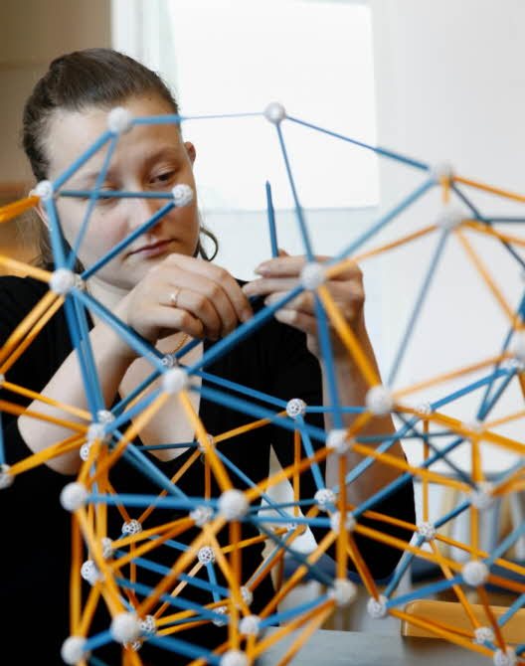
Erityistä tutkimuksen saralla
ChemArts Muotoilu kohtaa selluloosan – uudet aktiiviset materiaalit
Puurakentaminen Puurakentamisen innovaatiot, kestävän kehityksen puuarkkitehtuuri
Pelisuunnittelu Muotoilu ja teknologia yhdistyvät uusiksi sovelluksiksi
Kuva: Aalto-yliopisto

Slide 27
Opiskelijaprojekteja ja palkintoja
Kuva: Mikko Raskinen

Slide 28
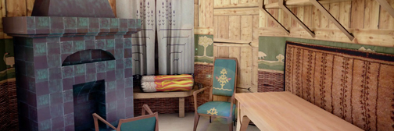
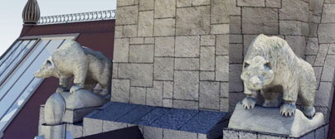
Digitaalinen aikamatka Pariisin 1900 maailmannäyttelyyn
Digitaalista kulttuuriperimää ja sen visualisointia käsittelevä tutkimushanke sukeltaa Suomen paviljonkiin Pariisin vuoden 1900 maailmannäyttelyssä.
Le Pavilion de la Finlande à l'exposition universelle de 1900 à Paris 3D-lyhytelokuva vie katsojan aikamatkalle paviljonkiin ja sen esineistöön.
Projekti oli esillä Pariisissa Orsayn museossa.
Kuva: Aalto-yliopisto

Slide 29
Eläimet kyläilevät kaupungissa
Helsingin juhlaviikkojen kanssa yhteistyössä tehdyssä projektissa Aalto-yliopiston kuvataidekasvatuksen opiskelijat ohjasivat yli kahtakymmentä työpajaa, joiden aikana luotiin tuhansia eläinfiguureja.
Projektin kohokohtana oli eläinten kulkue Helsingin keskustan halki.
Projektin lopputuloksena kaupunkilaiset pääsivät lähemmäs omaa luovuuttaan, suhdettaan luontoon sekä yhteisöllistä heimohenkeä.
Kuva: Mikko Raskinen

Slide 30
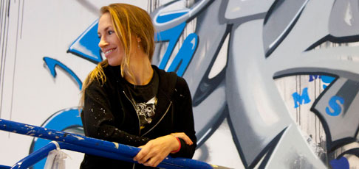
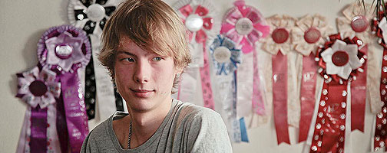
Opiskelijoiden voittoja kansainvälisissä kilpailuissa
Pohjoismainen taidekasvatuksen
alan palkinto Veera Jalavalle
Jenni Toivoniemen lyhytelokuva Treffit voitti Sundancen kansainvälisen lyhytelokuvakilpailun
Kuvat: Aalto-yliopisto

Slide 31
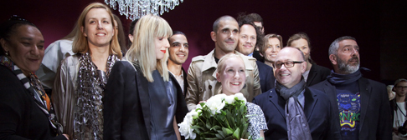
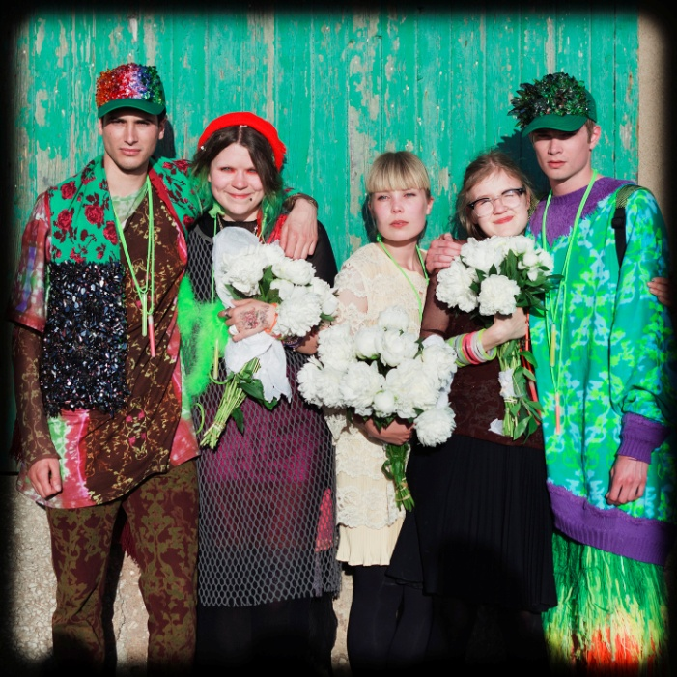
Opiskelijoiden voittoja kansainvälisissä kilpailuissa
Kuvat: Aalto-yliopisto
Hyères Fashion Festival
-päävoitto Ranskassa:
2013
Satu Maaranen
2012 vaatetussuunnittelijoiden triolle Siiri Raasakka, Tiia Sirén ja Elina Laitinen
Aalto-yliopiston opiskelijat finaaliin kestävän rakentamisen opiskelijakilpailussa Japanissa

Slide 32
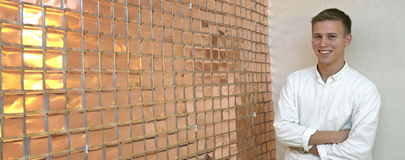
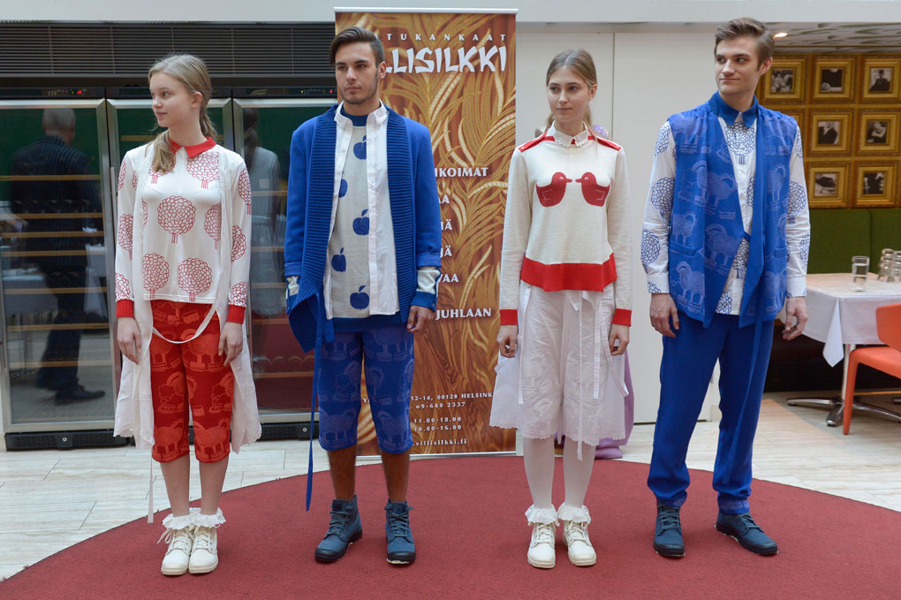
Opiskelijoiden palkintoja
Habitare-suunnittelukilpailun kaikki finalistit Aalto-yliopistosta. Kilpailun voitti arkkitehtiopiskelija Leo Lindroos.
Ilona Hackenberg on Vuoden Nuori Suunnittelija 2012.
Kuvat: Aalto-yliopisto

Slide 33
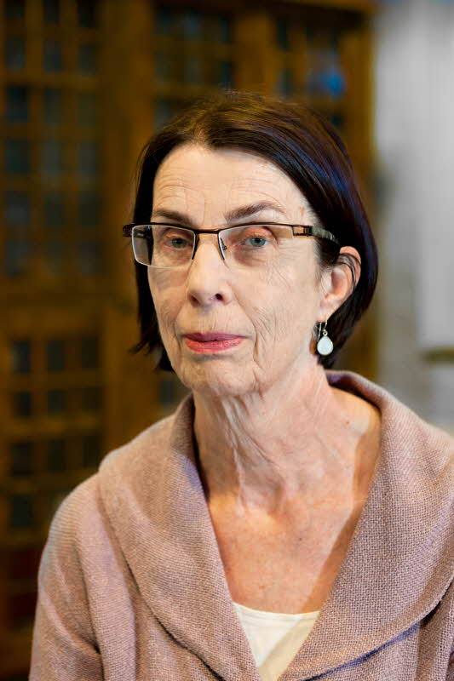
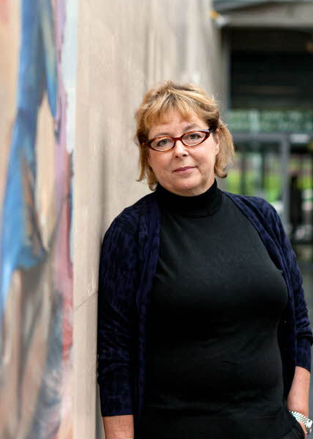
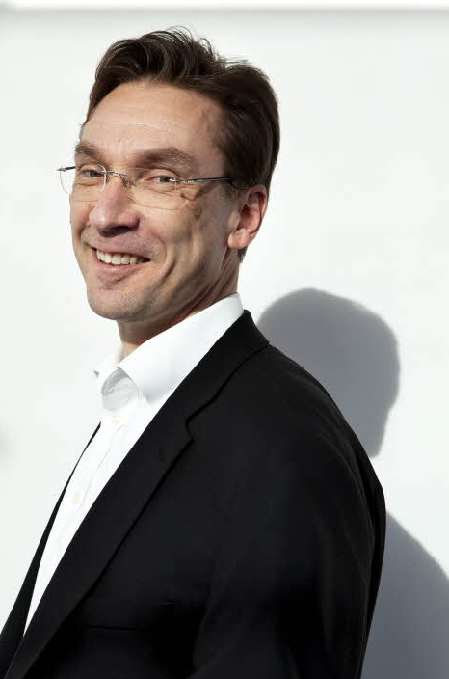
Palkintoja henkilökunnalle
Helsingin tiedepalkinto 2012
professori Susann Vihmalle
Kaj Franck -muotoilupalkinto 2012 professori Jasmiine Julin-Arolle
Vuoden Tiedekynä -palkinto 2012 varadekaani Ossi Naukkariselle
Kuvat: Aalto-yliopisto, Erica Nyholm

Slide 34
Highlights
Kuva: Aalto-yliopisto

Slide 35
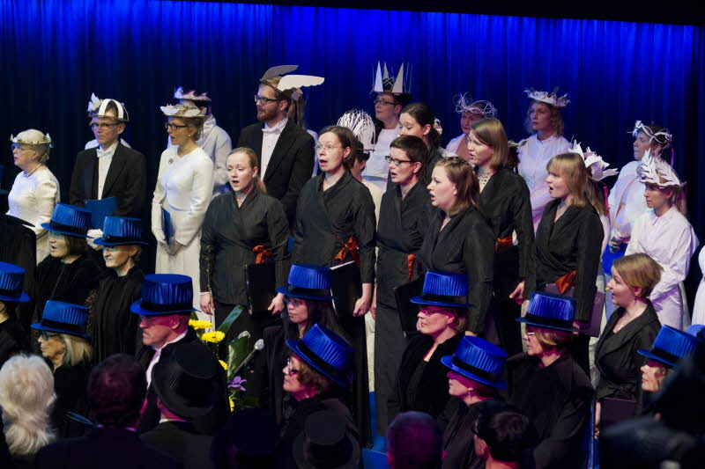
Sadas taiteen tohtori vuonna 2012
Kuvat: Kaisa Karhu, Minna Kallinen

Slide 36
Aalto Media Factory
Media Factory on toiminta-alusta ja avoin verkosto, joka yhdistää Aalto-yliopiston korkeakoulujen media- ja viestintäalan tutkijoita, opettajia ja yhteistyökumppaneita.
Media Factoryn tavoitteena on tunnistaa uusia, kiinnostavia median tutkimuksen alueita sekä käynnistää Aalto-yliopiston korkeakoulujen yhteisiä tutkimushankkeita, opetusohjelmia ja kursseja.
Kuva: Aalto-yliopisto

Slide 37
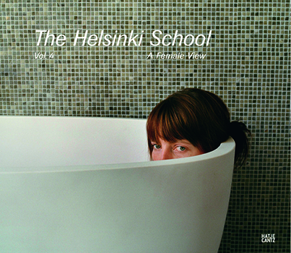
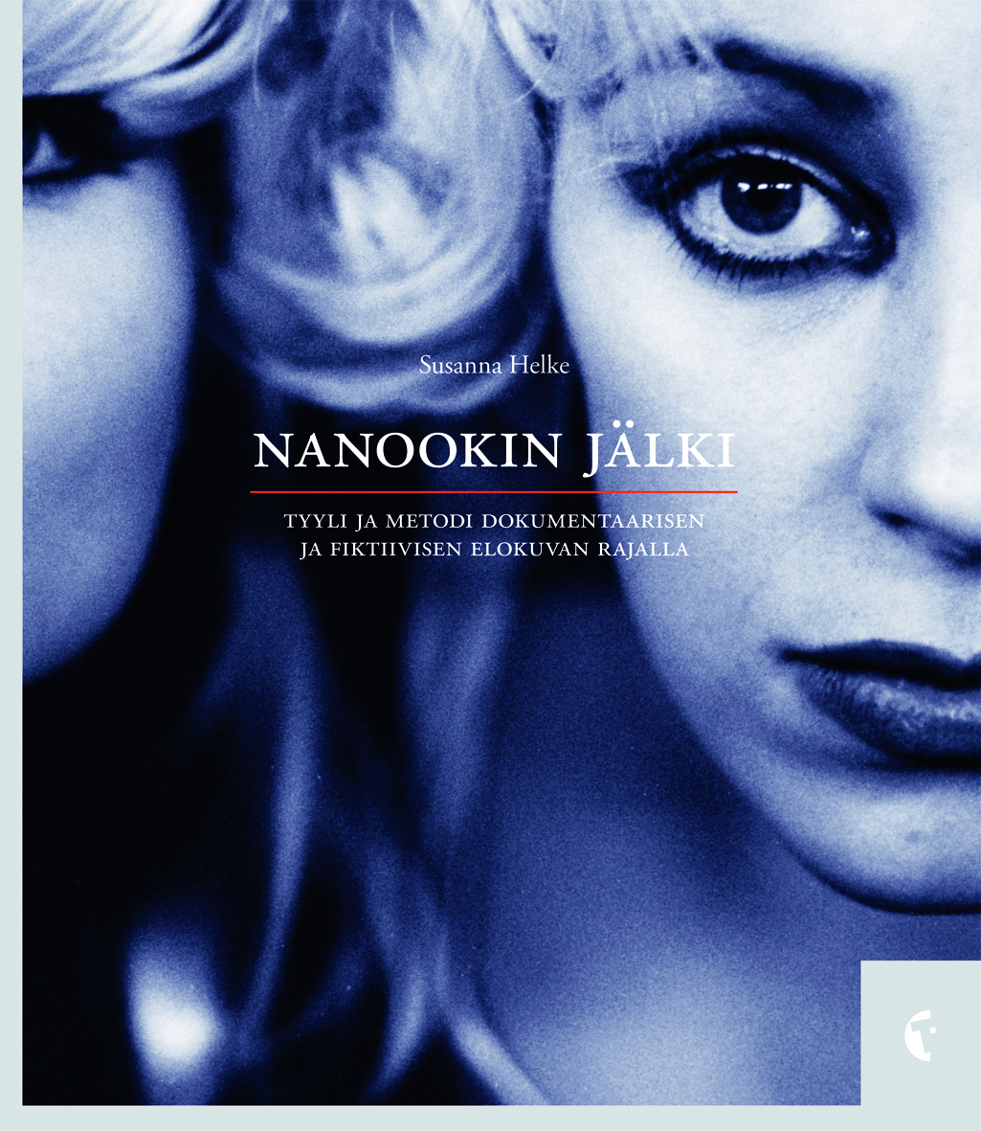
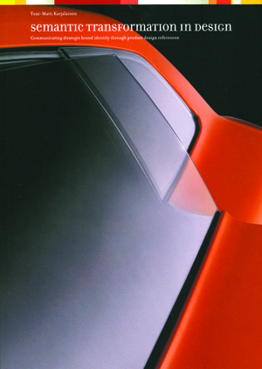
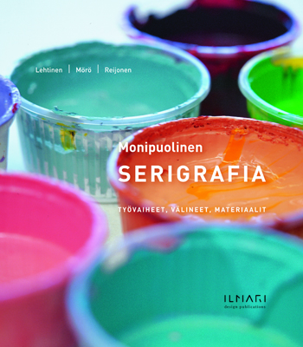
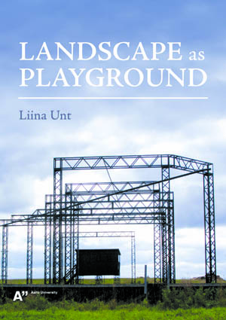
Aalto ARTS Books books.aalto.fi

Slide 38
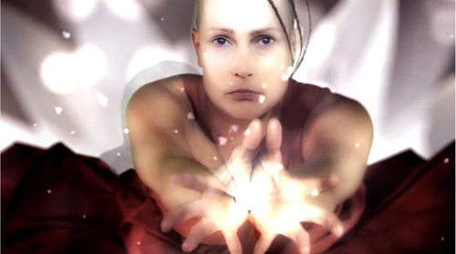
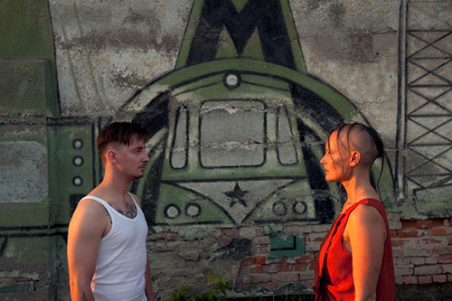
Aalto Artist in Residence
Aalto-yliopiston ensimmäisen residenssitaiteilijan, multimediataiteilija Marita Liulian teos Jumalattaren paluu yhdistää taidetta, tutkimusta ja teknologiaa.
Teos sai ensi-iltansa Helsingin Juhlaviikoilla 2012.
Kuvat: www.maritaliulia.com

Slide 39
Maailma uusin silmin.
Kuva: Aalto-yliopisto

